Slide 1
wall
Let's tear down these walls
"Mit Links" die Mauern Sozialer Netzwerke überwinden
Notes:
Begrüßung
Thema: Soziale Netzwerke / Social Web
- Soziale Netzwerke sind großartig.
- haben das Web und unseren Umgang mit ihm bereichert
- Dinge zu “liken” und zu “retweeten” ist toll
- Ich möchte kein Web mehr, das so etwas nicht unterstützt.
- Im Gegenteil: Ich möchte soziale Funktionen im ganzen Web, statt sie auf geschlossene Plattformen zu beschränken.
- Soziale Netzwerke sind nicht das Web.
- Aber das Web ist ein großes, dezentrales soziales Netzwerk – wenn wir unsere Daten befreien und uns unabhängig von zentralisierten Anbietern vernetzen.
- In diesem Sinne: Let's tear down these walls

Slide 2


#me
Angelo Veltens
Lineas IT GmbH
http://datenwissen.de
Notes:
- Mein Name ist Angelo Veltens.
- Ich arbeite als Softwareentwickler an Webprojekten bei der Lineas IT GmbH in Braunschweig
- Ich blogge u.a. unter datenwissen.de.

Slide 3
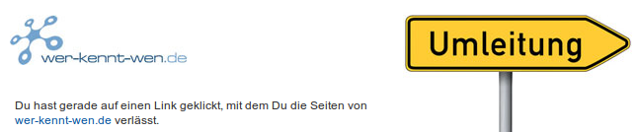
„Du hast gerade auf einen Link geklickt, mit dem Du die Seiten von wer-kennt-wen.de verlässt.“
Notes:
- Mein 1. Social Network war WKW
- „Umleitungsmeldung“ bei klick auf externen Link
- Soziale Netzwerke sind in sich geschlossene Plattformen
- versuchen die Nutzer auf ihren Seiten zu halten, statt sich dem Web zu öffnen.
- Bei Facebook subtiler (Vereinnahmung von Content, Social Plugins

Slide 4
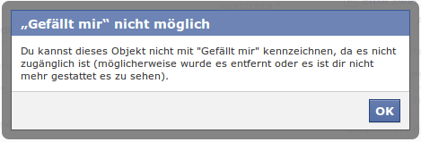
facepalm
Notes:
- Vereinnahmung → Facebook definiert die Grenzen unserer digitalen Welt.
- Soziale Interaktion nur mit Dingen innerhalb der Plattform möglich
- Führt zu Skurillitäten wie „Gefällt mir nicht möglich“
- Was Facebook nicht kennt, das kann uns nicht gefallen.

Slide 5
Facebook
Google+
Twitter
Post,
Event,
Place,
Pic ...
Duplizierter, inkompatibler Content
Notes:
- Bei sozialen Netzwerken handelt es sich um abgeschottete „Daten-Silos“
- Entscheidung _wo_ ich veröffentliche relevant
- impliziert Entscheidung über den erreichten Personenkreis
- Beispiel: Event auf Facebook und auf Google+
- → Duplizierter, inkompatibler Content

Slide 6




Facebook
Google+
Twitter
Alice bei
Facebook
Alice bei
Google+
Bob bei
Twitter
Bob bei
Facebook
Duplizierte, inkompatible User
Notes:
- Außer den Inhalten sind auch die Personen verteilt und voneinander abgeschottet.
- Alice ist z.B. bei Facebook und Google+, Bob bei Facebook und Twitter
- Überwindung von Social Network Grenzen heißt heute immer Duplizierung von Content und Duplizierung von Nutzern

Slide 7
Facebook
Google+
Twitter
Crossposting
Notes:
- Bob muss crossposten damit Alice seine Twitter-Inhalte in ihrer Timeline sieht
- Keiner mags, alle machen es
- Workarround um die Mauern sozialer Netzwerke

Slide 8
Facebook
Google+
Login
Notes:
- Haben uns schon fast an diese Mauern gewöhnt, aber es ist eigentlich absurd:
- Bob kann Inhalt von Alice nicht sehen, obwohl er mit ihr befreundet ist
- Alice muss crossposten
- Oder Bob muss sich einen weiteren Account zulegen
- → Duplizierter Content / Duplizierte User
- Wie sollte das optimale Social Web aussehen, in dem diese künstlichen Grenzen nicht existieren?

Slide 9
Alice im Web
Blog-
post
Foto
Event
Ort
Notes:
- Eigentlich möchte Alice einfach Alice sein
- keine Gedanken um Plattform-grenzen machen
- Inhalte teilen (bloggen, Fotos hochladen)
- Inhalte verlinken (mit anderen Inhalten, mit sich selbst)
- nicht ständig Accounts anlegen und synchron halten
- unabhängig von Diensten im Web agieren
- ein Web, in dem Inhalte und Nutzer im Vordergrund stehen und nicht die Dienste

Slide 10
Bob im Web
Alice im Web
Kom-
mentar
Blog-
post
Foto
Notes:
- Alice möchte sich mit ihren Freunden im Web verbinden
- einmalig, unabhängig von genutzten Diensten
- ihnen Inhalte zugänglich machen und zur Interaktion mit diesen Inhalten einladen
- Alice und Bob „im Web“, sprich nicht auf irgendwelchen Plattformen, bzw. egal auf welchen Plattformen jeweils

Slide 11
Profile-Hoster
Alices Webserver
Kommentar-
plattform
Bilder-Dienst
Kom-
mentar
Blog-
post
Foto
Notes:
- Dienste sind dabei reine Infrastruktur
- transparent im Hintergrund
- Inhalte und Nutzer im Vordergrund
- Beispiel: Selbsthoster Alice / Bob bei Dienstleister
- Dienste sollen Inhalte bereit stellen und nicht Mauern bauen.
- Beispiel heute: Blogs / Pingbacks
- Wie kann dies für das gesamte Social Web erreicht werden?

Slide 12
Globale Verlinkbarkeit, dank URIs
Uniform Resource Identifiers
http://example.org/document
Notes:
- geniales Konzept im Web: Links
- jedes einzelne Dokument durch URI global identifiziert
- global auffindbar, egal auf welchem Server in welchem Teil der Welt
- Egal ob Server, Router, Smartphone...
- Globale Verlinkung der Dokumente über URI

Slide 13
http://example.org/alice
Alice
….....
….....
….....
Notes:
- Um den Mauern der Social Networks zu entfliehen könnte sich Alice ein Dokument irgendwo im Web ablegen
- Links auf die Profile ihrer Freunde
- Aber warum eigentlich nur Dokumente?
- Warum nicht auch mich und meine Freunde und die Inhalte die wir teilen?
- URL: Locator, beschreibt Ort
- URI: Identifier, identifiziert Dinge
- nicht nur Dokumente

Slide 14
WebID:
http://example.org/alice#me
Notes:
- Über URI kann Alice auch sich selbst im Web identifizieren
- nicht nur ihre Webseite, tatsächlich sich selbst
- Andere können sich mit ihr über diese URI verlinken
- Diese URI ist ein Identifier für Alice im Web.
- Das ist ihre _WebID_
- Alice wird ein verlinkbarer Teil des Webs

Slide 15
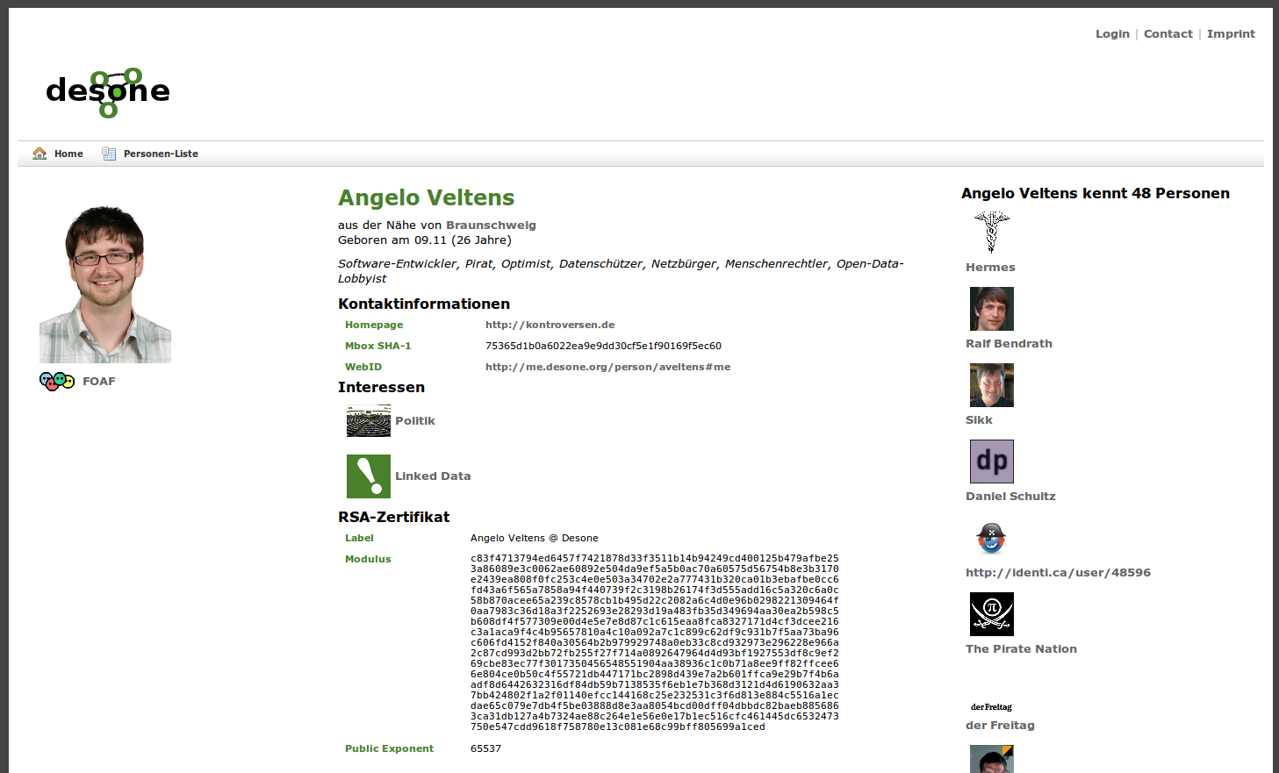
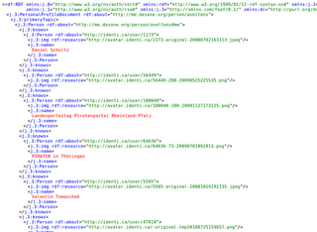
http://me.desone.org/person/aveltens#me
text/html
application/rdf+xml
Notes:
- Ich besitze eine solche WebID
- Unterscheidung vom Dokument durch #me
- → führt somit zum Abruf des Dokuments
- Mehrere Repräsentationen
- Menschenlesbares html
- Maschinenlesbares rdf/xml
- Praktische Demonstration des Profils

Slide 16
Linked Data
vs. Walled Gardens
I
Content
Notes:
- Maschinenlesbare Form enthält „Linked Data“
- siehe Vortrag von der Sigint 2012
- Daten werden mit Hilfe von RDF beschrieben
- Daten Tripel aus Subjekt, Prädikat, Objekt
- Jedes „Like“ ist im Grunde ein RDF-Tripel
- Linked Data eignet sich daher hervorragend für das Social Web
- Prädikate stammen aus sogenannten „Ontologien“

Slide 17
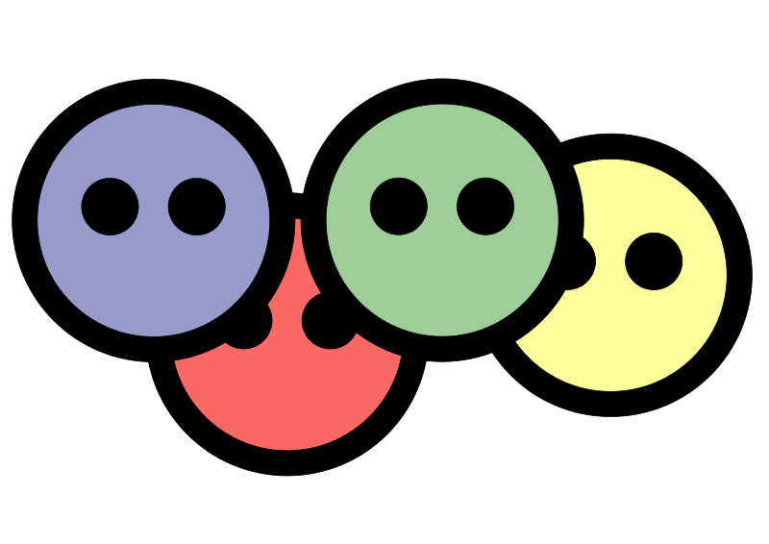
Friend of a Friend
Notes:
- Eine solche Ontologie ist FOAF
- Ermöglicht Aussagen über Personen und deren Beziehungen

Slide 18
foaf:knows
http://example.org/alice
#me
foaf:knows
foaf:knows
Notes:
- Alice nutzt die FOAF-Ontologie um ihre WebID mit denen ihrer Freunde zu verlinken.
- Subjekt: Alices WebID
- Prädikat: „knows“ aus der FOAF-Ontologie
- Objekte: Die URIs ihrer Freunde

Slide 19
„Alice“
foaf:name
http://example.org/alice
#me
foaf:img
ev:attends
http://events.ccc.de/2013
#sigint
Notes:
- Alice verlinkt auf simple Daten-Literale wie ihren Namen
- Links zu herkömmlichen Web-Dokumenten wie einem Bild, oder ihrer Webseite über URI möglich
- Nicht auf FOAF beschränkt, beliebige Ontologien nutzbar
- Verlinkung von „Dingen“ im Web, nicht nur Dokumenten
- Beispiel: SIGINT-Event

Slide 20
„2013-07-05“
„2013-07-07“
Köln
http://events.ccc.de/2013
#sigint
ev:attends
Notes:
- Bei Abruf der URI dieses Events erhält man bei Bedarf maschinenlesbare Daten
- Event verlinkt auf Start- und Enddatum
- Event verlinkt auf weitere Ressourcen im Web, wie die Stadt Köln
- Diese wiederum auf Infos zur Einwohnerzahl und beliebige andere Dingen
- → Dies ist Linked Data und das Web of Data
- Alice und Ihre Freunde sind mit ihren WebIDs Teil dieses weltweiten Datennetzes.

Slide 21
<http://example.org/alice#me>
foaf:name
„Alice“;
foaf:img
<http://alice.exampe/alice.jpg>;
ev:attends
<http://events.ccc.de/2013#sigint>;
foaf:knows
<http://bob.example#me>,
<http://socialnetwork.example/member/claire>,
<http://example.com/staff/david#i>.
Notes:
- Profil kann eine einfache Text-Datei sein
- RDF ist Datenmodell
- Viele Syntaxen (XML, JSON), hier „Turtle“
- Oben Subjekt (Alices WebID)
- Prädikate u.a. aus FOAF
- Links auf andere Web-Ressourcen (Freunde, Events)
- Wie HTML kann man sich sie selbst schreiben und hosten
- Mit Software-Unterstützung wird es bequemer (vgl. Blogging Software)

Slide 22
WebID Authentication
Notes:
- Authentifizierung nötig für
- Hinzufügen von Freunden
- Versenden von Nachrichten
- Teilnahme an Events
- …
- Mit WebID möglich!

Slide 23
DN=Alice
URI=https://example.org/alice#me
private key
https://example.org/alice
„Alice“
#me
#publickey
Notes:
- WebID-Protokoll nutzt Standard-Webtechniken
- seit Jahren von jedem Browser und Webserver unterstützt
- Basis: SSL-Client-Authentifizierung
- Alice benötigt also ein SSL-Zertifikat
- selbst erstellt und selbst signiert (keine CA nötig)
- Zertifikat enthält Alices WebID
- Webserver verlangt zum Login nach Zertifikat
- Server prüft die digitale Signatur, sprich, ob das Zertifikat valide ist
- Anschließend besucht der Server das WebID-Profil
- Profil enthält Alices Public Key als RDF-Tripel
- Stimmen Public-Key im Profil und Zertifikat überein, d.h. passen zum Private-Key von Alice?
- → Bewiesen, dass der Besucher der Eigentümer des Profils ist (Login erfolgreich)
- Profildaten können genutzt und verlinkt werden

Slide 24
Beispielseiten
Profile:
http://my-profile.eu
Bilder:
http://picserv.desone.org
Kalender:
http://calendar.data.fm
Notes:
- Praktische Vorführung der Beispielseiten
- Login anhand des Zertifikats
- Kein Benutzername, kein Passwort notwendig
- Zertifikat kann z.B. auch auf einem crypto-Stick installiert werden und ist so portabel

Slide 25
Profile-Hoster
Alices Webserver
Geo-Dienst
Köln
Kommentar-
plattform
Event-Hoster
Kom-
mentar
Blog-
post
SIGINT 2013
Notes:
- Der Sollzustand wurde erreicht
- Dienste transparent im Hintergrund
- Dienen als Infratstruktur und User-Interface
- Daten sind verteilt, ggf. selbst gehostet
- Nutzer und Inhalte unabhängig von bestimmten Plattformen
- Verlinkbarkeit aller Inhalte und Nutzer
- Beispiel Events: Kann mir irgendeinen Dienst aussuchen und dort mein Event einstellen.
- Jeder Web-ID Nutzer kann sich anmelden und am Event teilnehmen
- kann im Profil verlinkte Freunde einladen
- Daten des Events als Linked Data im Web verfügbar und durch andere Dienste verlinkbar
- Ort eines Events kann als Link zu spezialisierten Geo-Diensten angegeben werden und deren Daten nutzen

Slide 26
Was nun?
#1 Besorge dir eine WebID
#2 Verbreite die Idee
#3 Unterstütze WebID in deinen Anwendungen
#4 Verlinke Daten
Notes:
#1
- z.B. bei my-profile
- selbst ein FOAF-Profil erzeugen und Zertifikat mit openssl erstellen
#2
- WebID ist leider noch relativ unbekannt
#3
- Benötigen Open-Source Profile Hoster, Aggregatoren, Media-Manager, Blogs, Foren, Event-Planner...
- Plugins für vorhandene Software wie WordPress
- Schickere Browser-Unterstützung (Zertifikate)
#4
- Nicht nur Login und Daten einlesen, sondern auch Linked Data erzeugen
- WebIDs der Nutzer mit Inhalten verlinken
- Pingbacks senden
- Andere Dienste verlinken (Linked Data)
#Fazit
- unzählige kleine, spezialisierte Dienste mächtiger als monolithische Social Network Plattformen
- Grassroot-Movement wie zu Anfang des WWW

Slide 27
Weitere Infos:
WebID:
http://webid.info
http://w3.org/wiki/WebID
Linked Data:
http://linkeddata.org
Mein Blog:
http://datenwissen.de

Slide 28
#me
angelo.veltens@online.de
http://datenwissen.de
#twitter
@aveltens

Slide 29
Diese Präsentation steht unter einer Creative Commons Namensnennung-Weitergabe unter gleichen Bedingungen 3.0 Deutschland Lizenz.
http://creativecommons.org/licenses/by-sa/3.0/de/
Autor: Angelo Veltens (http://datenwissen.de)
WebID: http://me.desone.org/person/aveltens#me
Sie dürfen:
das Werk bzw. den Inhalt vervielfältigen, verbreiten und öffentlich zugänglich machen
Abwandlungen und Bearbeitungen des Werkes bzw. Inhaltes anfertigen
das Werk kommerziell nutzen
Zu den folgenden Bedingungen:
Namensnennung — Sie müssen den Namen des Autors/Rechteinhabers in der von ihm festgelegten Weise nennen.
Weitergabe unter gleichen Bedingungen — Wenn Sie das lizenzierte Werk bzw. den lizenzierten Inhalt bearbeiten oder in anderer Weise erkennbar als Grundlage für eigenes Schaffen verwenden, dürfen Sie die daraufhin neu entstandenen Werke bzw. Inhalte nur unter Verwendung von Lizenzbedingungen weitergeben, die mit denen dieses Lizenzvertrages identisch oder vergleichbar sind.

